Slide 1
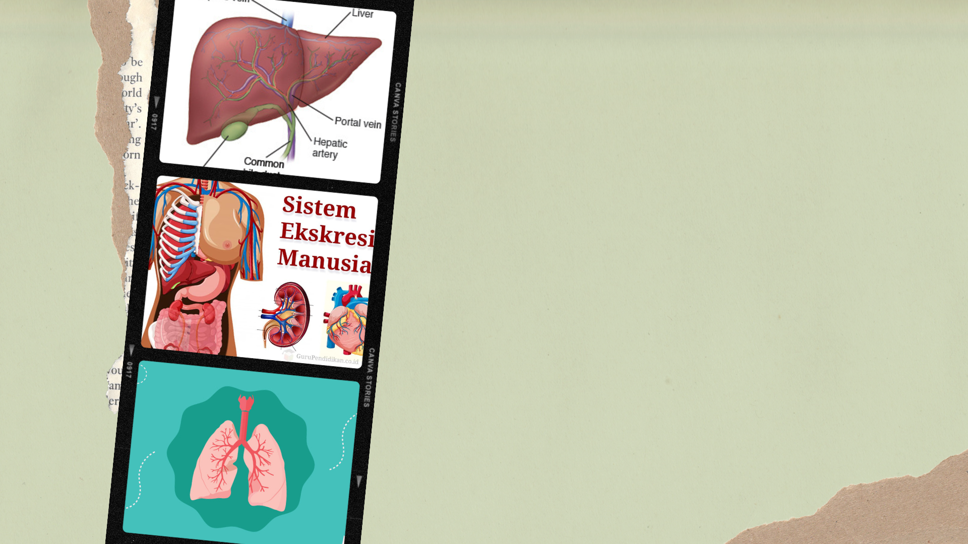
SISTEM
EKSKRESI

Slide 2
EKSKRESI
merupakan proses pengeluaran zat sisa metabolisme dari dalam tubuh

Slide 3
SISTEM EKSKRESI
Sistem organ manusia yang berfungsi untuk mengangkut dan mengeluarkan zat-zat sisa metabolisme

Slide 4
GINJAL
KULIT
HATI
PARU-PARU

Slide 5
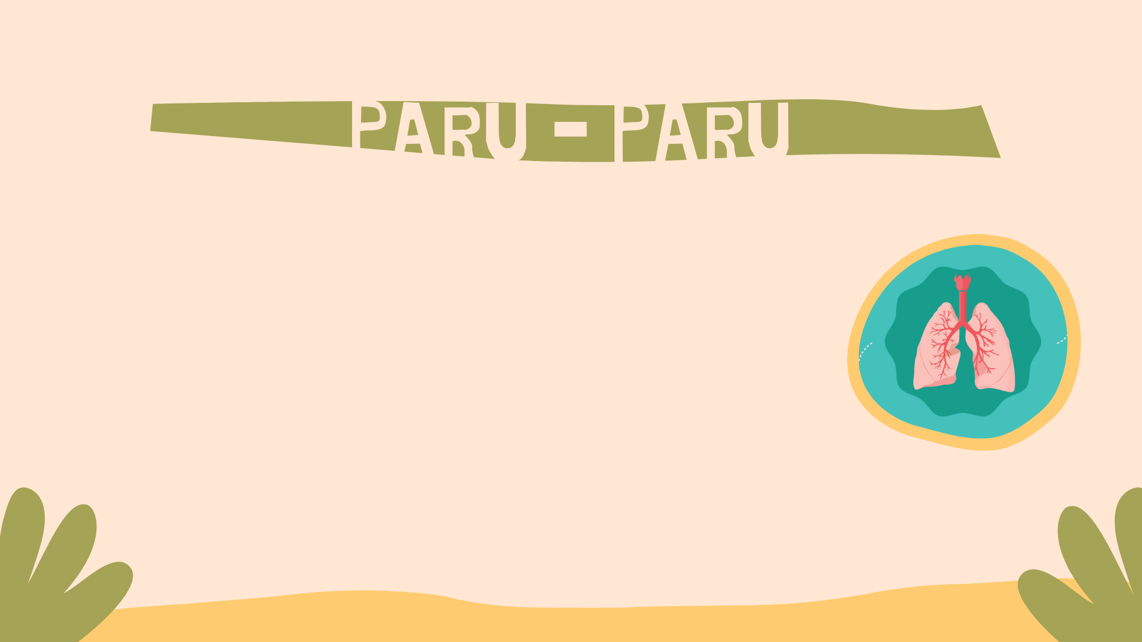
Mengeluarkan sisa metabolisme berupa karbondioksida dan uap air melalui proses pernapasan

Slide 6
Berfungsi menetralkan dan membersihkan racun dalam tubuh. Penetralan tubuh dilakukan menggunakan cairan empedu.
Cairan empedu merupakan hasil perombakan eritrosit dan hemoglobin yang sudah tua.

Slide 7
Fungsi Hati
Berperan dalam proses metabolisme tubuh
Penghasil glikogen,
Pencernaan dan penyerapan lemak
Pembentukan dan perombakan komponen-komponen darah
Menyimpan zat- zat penting
Mempertahankan suhu dan menetralkan racun

Slide 8
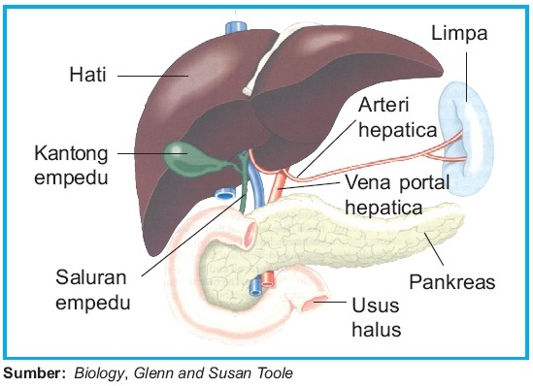

Slide 9
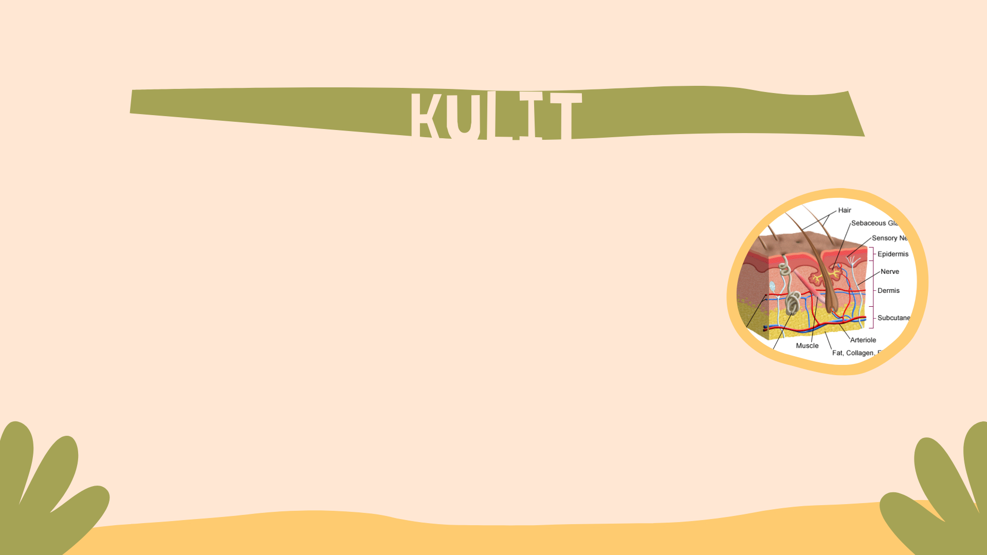
Mengeluarkan zat sisa metabolisme tubuh berupa urea dalam bentuk keringat

Slide 10
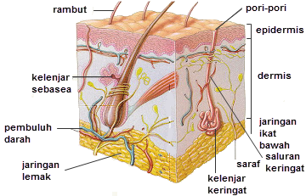

Slide 11
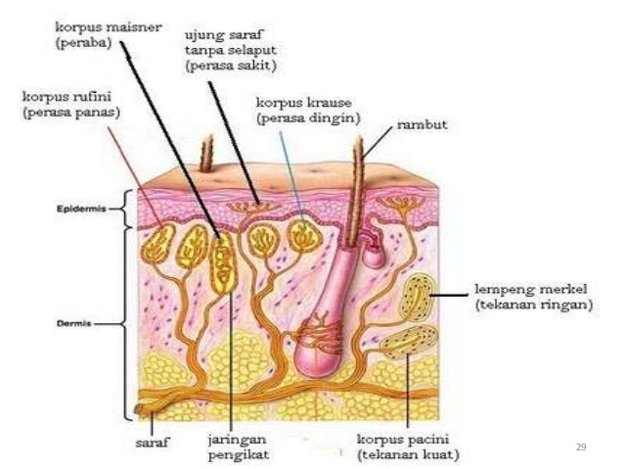

Slide 12
Mengeluarkan zat sisa metaboisme, seperti urea, asam urat, atau zat-zat lain yang bersifat racun. Berbagai zat tersebut dikeluaran dari tubuh dalam bentuk urine.

Slide 14
Pembentukan urine terjadi di bagian ginjal yang disebut nefron.
Ada tiga tahap pembentukan urine yaitu :
Filtrasi
Reabsorpsi
Augmentasi

Slide 15
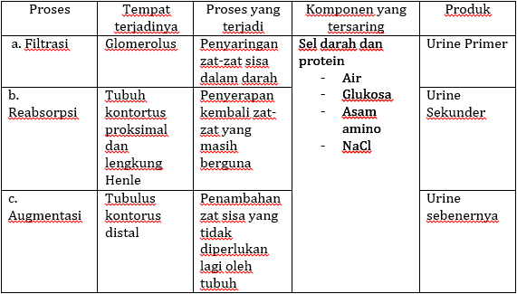

Slide 16
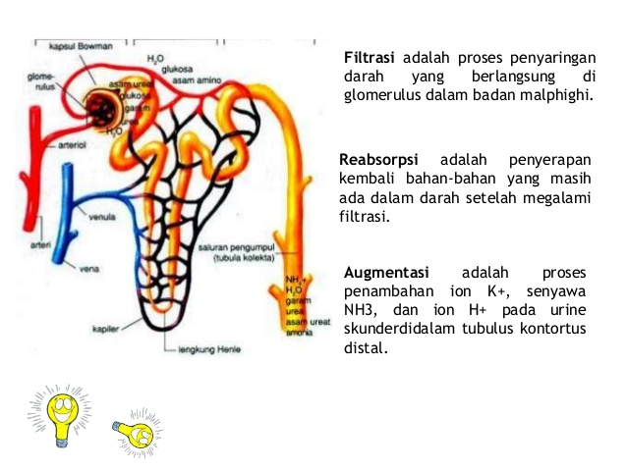

Slide 17
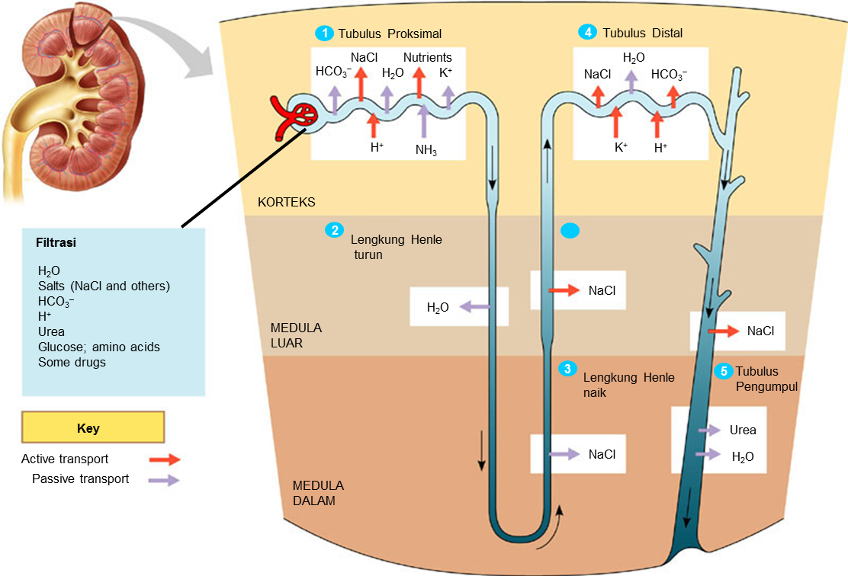

Slide 18
SISTEM URINARIA
Ginjal
Ureter
Kantung Urin
Urethra

